Slide 1
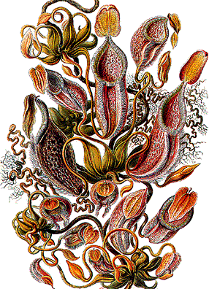
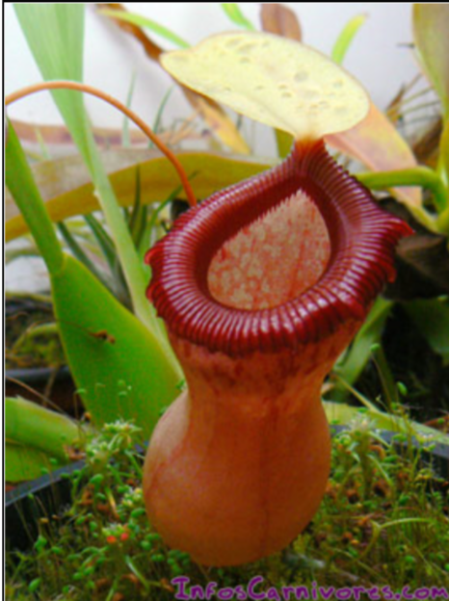
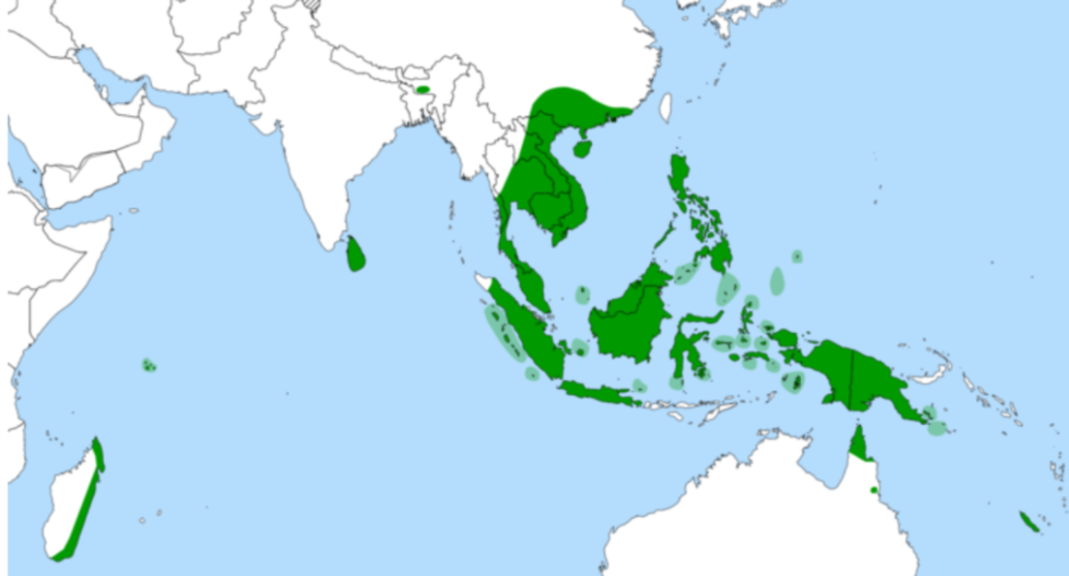
Je vais vous parlez du Nepentes lowii
Le Nepenthes lowii est une plante carnivore tropicale d'Asie du Sud-Est. Il en existe environ 75 espèces principalement originaires de Malaisie (Bornéo, Sumatra, Java...).
Cette plante est particulièrement remarquable de part sa beauté et l'originalité de son piège.
C’est une plante grimpante qui peut atteindre 10 mètres de long.

Slide 2
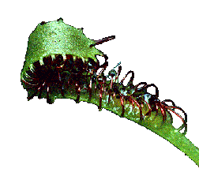
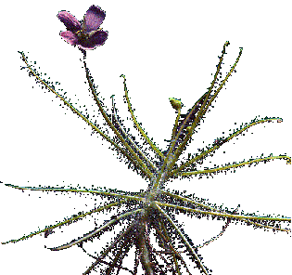
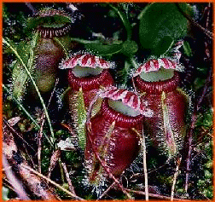
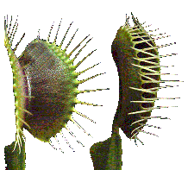
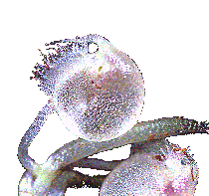
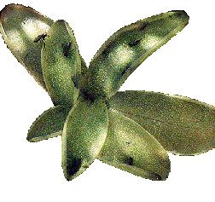
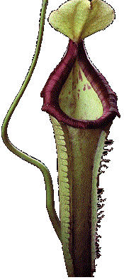
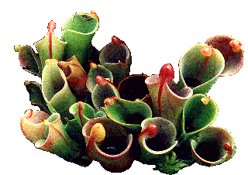
Qu’est ce qu’une plante carnivore?
Selon Darwin une plante carnivore est une plante qui attire capture et digère sa proie.
Il existe 3 types. Les plantes à système actif, les plantes à système semi actif et les plantes à système passif (comme le Nepentes lowii).
Pièges Actif
Pièges Semi Actif
Pièges Passif

Slide 3
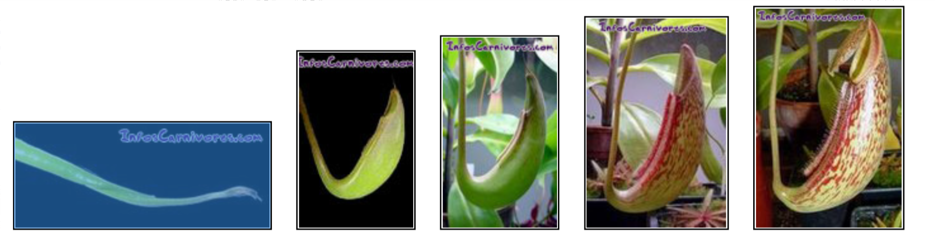
Origine du piège
Le piège se forme à partir d’une feuille qui se recourbe
Etat initial
Etat initial

Slide 4
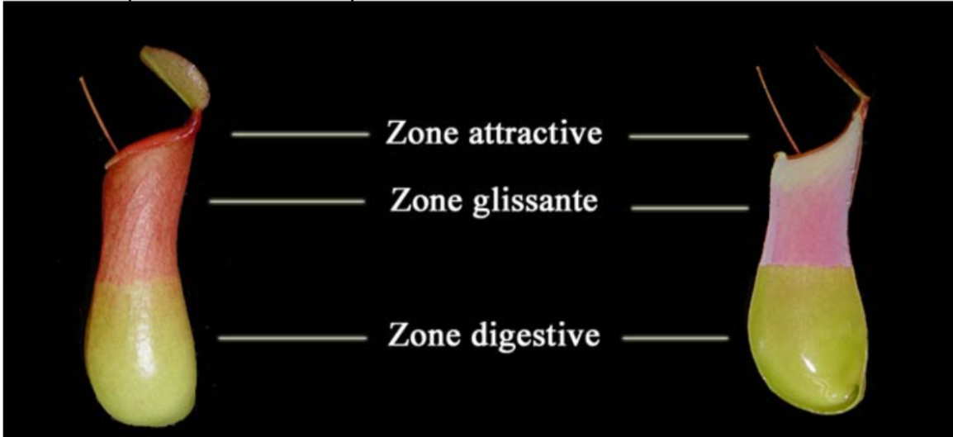
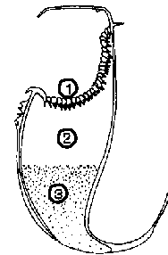
Fonctionnement du piège
Le piège c'est à dire l'urne est constitué de trois parties : la zone attractive (1), la zone cireuse (2) et la zone digestive (3).
L'entrée du piège est bordée d'une zone brillante recouverte de substance sucrée (le "nectar" attirant les insectes), très souvent rouge vif, appelée "péristome". Cette partie du piège va conduire les insectes droit vers l'intérieur de celui-ci, où les parois sont très lisses. La proie va donc glisser au fond et tomber dans le liquide digestif présent dès l'ouverture de l'urne. L'insecte malchanceux va être rapidement anesthésié par des substances délivrées par la plante ayant détecté sa présence, avant d'être dissous.

Slide 5
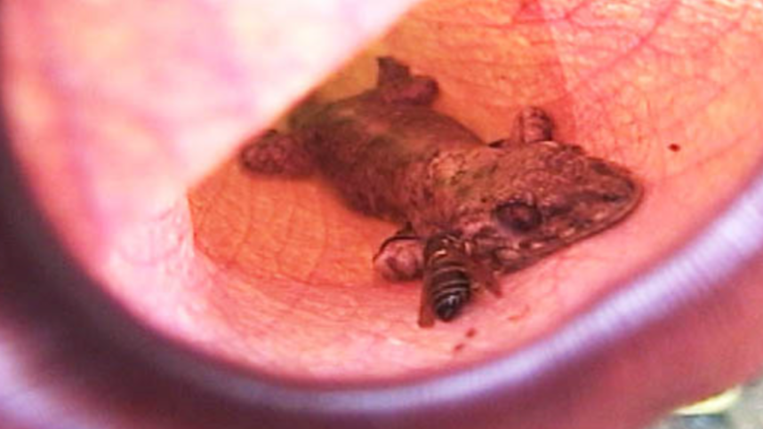
Quelques prises extraordinaires
Même si en général les insectes qui sont captures sont de la taille des fourmis, araignées, … On peut parfois trouver des scorpions des grenouilles et même des rats ou des oiseaux.
En effet au plus fort de la chaleur de la journée ces plantes sont souvent le seul point d’eau et ainsi attire leur proie.

